Slide 1

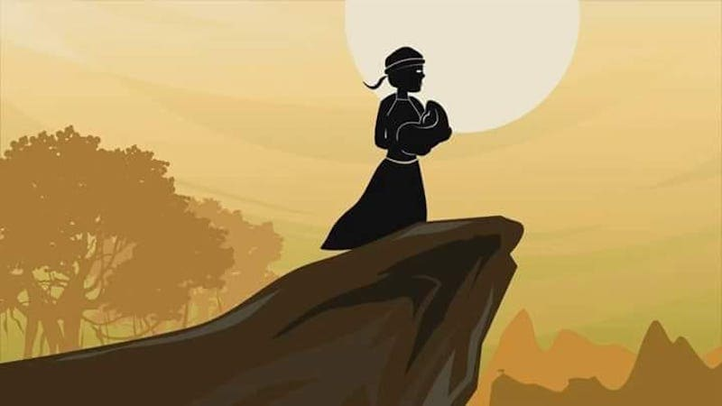

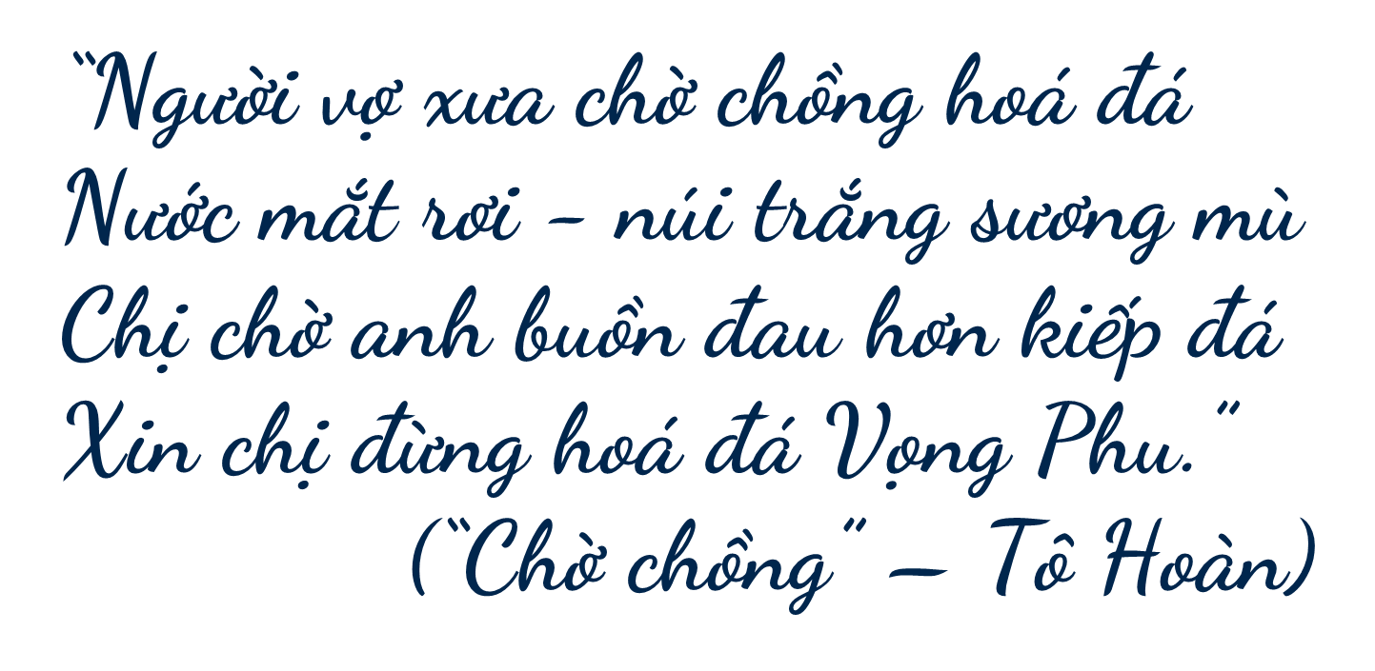



Notes:
Chiến tranh là mất mát, là đau thương nhưng cũng rất vinh quang, tự hào và kiêu hãnh. Và người chịu nỗ đau thương, mất mát nhiều nhất là những người phụ nữ Việt Nam anh hùng. Hình tượng người phụ nữ Việt Nam bất khuất, trung hậu, đảm đang, chịu thương chịu khó, chấp nhận hy sinh niềm hạnh phúc riêng tư của mình để người thân yêu của mình yên lòng ra mặt trận, dưới góc nhìn của mình, mỗi nhà văn đã phản ánh một cách trung thực hình tượng ấy trong tác phẩm của mình. Văn bản Người ngồi đợi trước hiên nhà mà ngày hôm nay chúng ta tìm hiểu là một trong những tác phẩm nói lên điều đó.

Slide 2


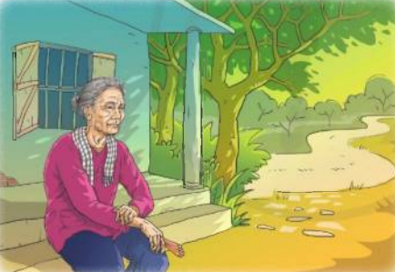
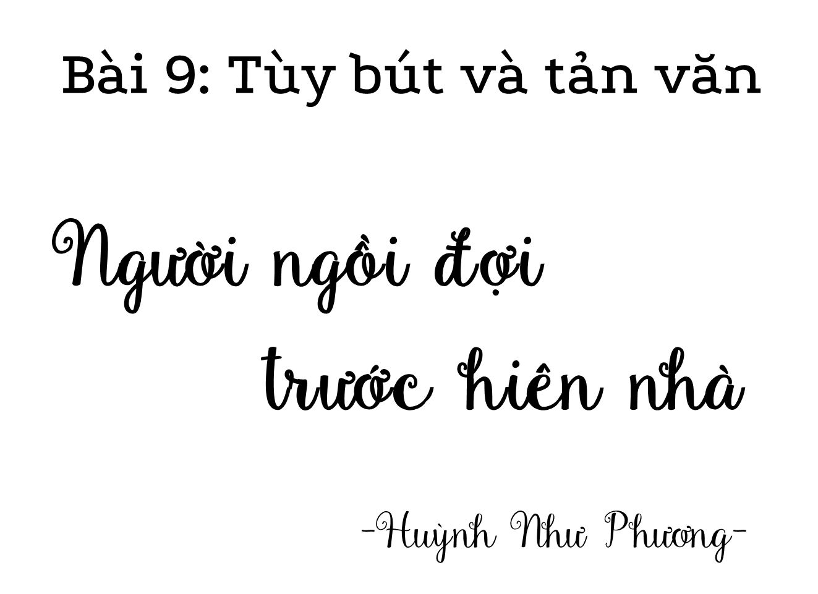
Notes:
Giáo án của Thảo Nguyên 0979818956

Slide 3

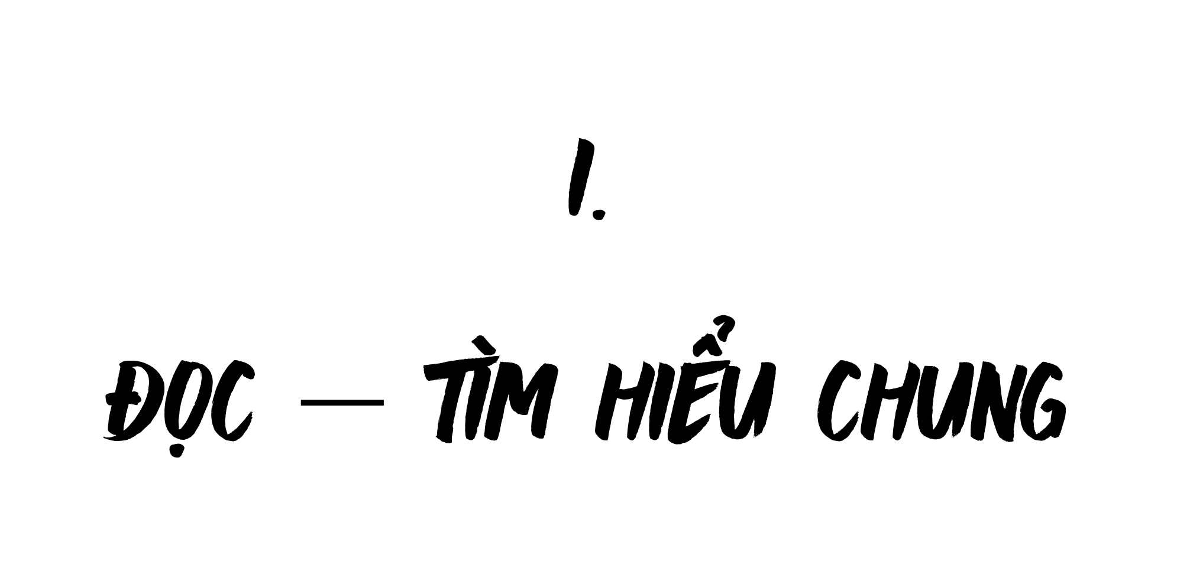

Notes:
Giáo án của Thảo Nguyên 0979818956

Slide 4


1. Đọc – chú thích
a. Đọc
Khi đọc tản văn, các em cần chú ý:
+ Bài tản văn viết về ai, về sự việc gì (đề tài)?
+ Tác giả sử dụng phương thức biểu đạt nào? Chỉ ra tác dụng của việc kết hợp đó.
+ Vấn đề tác giả nêu lên có ý nghĩa xã hội như thế nào?
+ Những yếu tố nào bộc lộ trực tiếp tình cảm, ý nghĩ của tác giả?
+ Xác định ngôi kể của VB. Chỉ ra tác dụng của ngội kể đó.
+ Tìm và phân tích một số câu hoặc đoạn văn trực tiếp bộc lộ tình cảm, suy nghĩ của tác giả.
Notes:
Giáo án của Thảo Nguyên 0979818956

Slide 5
1. Đọc – chú thích
a. Đọc
Bảng kiểm kĩ năng đọc diễn cảm
Tiêu chí | Có | Không
Đọc trôi chảy, không bỏ từ, thêm từ
Ngắt giọng phù hợp
Giọng đọc chậm rãi, nhẹ nhàng
Thể hiện được cảm xúc sâu lắng của tác giả
Notes:
Giáo án của Thảo Nguyên 0979818956

Slide 6
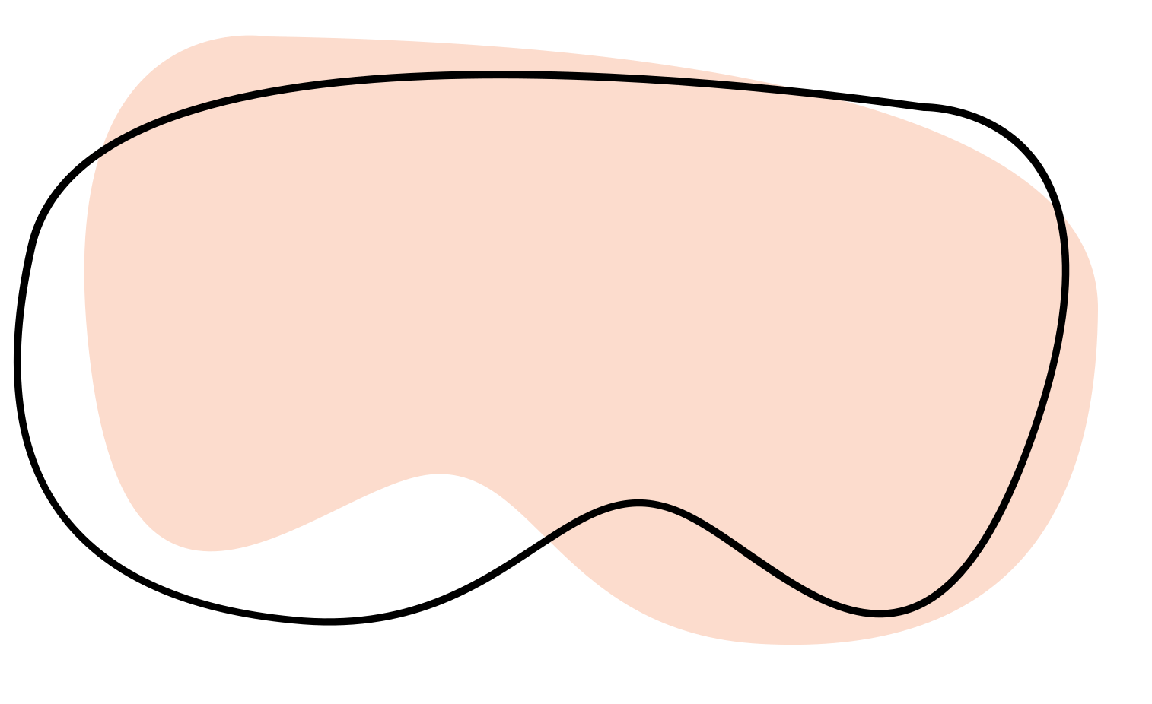
1. Đọc – chú thích
b. Giải nghĩa từ khó
Tập trung vào một khu vực; ở đây chỉ việc cán bộ, chiến sĩ phía nam sông Bến Hải (vĩ tuyến 17) chuyển ra sống và làm việc ở miền Bắc sau năm 1954.
Tập kết
Vùng đất của nhiều tỉnh miền Trung, ở đây chỉ Quảng Nam và Quảng Ngãi.
Đất Quảng
Lung lạc
Tác động đến tinh thần, làm cho nao núng mà phải chịu khuất phục; ở đây có nghĩa là bị lung lạc.
Notes:
Giáo án của Thảo Nguyên 0979818956

Slide 7

1. Đọc – chú thích
b. Giải nghĩa từ khó
Linh ứng
Ứng nghiệm ngay lập tức như có phép lạ
Mô-lô-tô-va
Một loại xe hơi do Liên Xô (cũ) chế tạo.
Độ trì
Cứu giúp và che chở
Notes:
Giáo án của Thảo Nguyên 0979818956

Slide 8
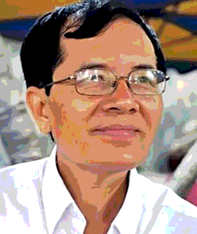
2. Tìm hiểu chung
a. Tác giả
- Tên khai sinh: Huỳnh Như Phương.
- Quê quán: Quảng Ngãi
- Năm sinh: 1955
- Thể loại sáng tác: Phê bình văn học.
- Tác phẩm tiêu biểu: Dẫn vào tác phẩm văn chương (1986); Trường phái hình thức Nga (2007), Những nguồn cảm hứng trong văn học (2008),…
Notes:
Giáo án của Thảo Nguyên 0979818956

Slide 9

2. Tìm hiểu chung
b. Tác phẩm
- Xuất xứ: Trích trong Thành phố - những thước phim quay chậm, NXB Trẻ, TP. Hồ Chí Minh, 2018.
- Thể loại: tản văn
Notes:
Giáo án của Thảo Nguyên 0979818956

Slide 10

2. Tìm hiểu chung
b. Tác phẩm
Bài tản văn Người ngồi đợi trước hiên nhà viết về ai, về sự việc gì?
Tác giả kể vể người dì tên là Lê Thị Thỏa, một người phụ nữ quê ở Quảng Ngãi, đã đợi chồng suốt cả cuộc chiến tranh. Chồng hi sinh trong chiến đấu, dì thầm lặng sống một mình cho đến lúc già.

Slide 11
2. Tìm hiểu chung
b. Tác phẩm
- Sự kiện chính của văn bản
Bài tập nhanh: Sắp xếp các sự kiện chính sau đây theo trật tự như tác giả đã kể trong văn bản:
a. Dượng Bảy ngã xuống trong trận đánh ở Xuân Lộc, trên đường tiến vào Sài Gòn.
b. Dì Bảy năm nay tròn 80 tuổi, đang ngồi một mình đợi Tết.
c. Dượng Bảy cùng nhiều người con đất Quảng lên đường ra Bắc tập kết.
d. Ngày hòa bình, dì tôi đã qua tuổi 40. Vẫn có người để ý đến dì, nhưng lòng dì không còn rung động.
e. Ra miền Bắc rồi vào lại miền Nam chiến đấu, dượng Bảy vẫn liên lạc với gia đình.
Notes:
Giáo án của Thảo Nguyên 0979818956

Slide 12

Dượng Bảy cùng nhiều người con đất Quảng lên đường ra Bắc tập kết.
Ra miền Bắc rồi vào lại miền Nam chiến đấu, dượng Bảy vẫn liên lạc với gia đình.
Dượng Bảy ngã xuống trong trận đánh ở Xuân Lộc, trên đường tiến vào Sài Gòn.
Dượng Bảy ngã xuống trong trận đánh ở Xuân Lộc, trên đường tiến vào Sài Gòn.
Dì Bảy năm nay tròn 80 tuổi, đang ngồi một mình đợi Tết.
Ngày hòa bình, dì tôi đã qua tuổi 40. Vẫn có người để ý đến dì, nhưng lòng dì không còn rung động.
Notes:
Giáo án của Thảo Nguyên 0979818956

Slide 13


2. Tìm hiểu chung
b. Tác phẩm
- Ngôi kể: Kể theo ngôi thứ nhất, xưng “tôi”, đó cũng chính là lời tác giả
- Phương thức biểu đạt:
Trong bài tản văn Người ngồi đợi trước hiên nhà, tác giả đã kết hợp phương thức tự sự với phương thức nào? Chỉ ra tác dụng của việc kết hợp đó.
Notes:
Giáo án của Thảo Nguyên 0979818956

Slide 14
- Tác giả sử dụng phương thức tự sự kết hợp với phương thức biểu cảm. Sự biểu cảm thể hiện nhiều ở lời người kể chuyện.
Ví dụ: “Không khí làng quê chùng xuống vì tình cảnh kẻ Bắc người Nam. Những người đàn bà tiễn chồng, tiễn con ra đi, mắt đẫm lệ, hẹn hai năm trở về mà lòng còn nghi ngại”.
Hoặc “Và mỗi buổi chiều muộn, dì lại ra ngồi trước hiên nhà nhìn con đường kéo dài như nỗi chờ mong trong vô vọng. Đêm đêm, ngọn đèn dầu trên gian thờ lập lòe theo tiếng kêu của thạch sùng, có cảm giác như thời gian ngưng đọng đã từ lâu lắm. Mỗi lần về thăm, ngồi bên mâm cơm đạm bạc với dì, tôi chợt nghĩ nếu ngày đó dì đi bước nữa, thì liệu bây giờ dì có được hưởng hạnh phúc hay không”.
- Kể về câu chuyện của dì mình, lời người kể luôn nhỏ nhẹ như thì thầm với người đọc. Cách kể ấy vừa thể hiện được tình cảm và thái độ quý trọng, kính cẩn, thiêng liêng của người cháu; vừa tái hiện được sự hi sinh thầm lặng, sự chịu đựng bền bỉ, âm thầm, dẻo dai, lặng lẽ, “biết hi sinh nên chẳng nhiều lời” của những người phụ nữ Việt Nam.
Notes:
Giáo án của Thảo Nguyên 0979818956

Slide 15
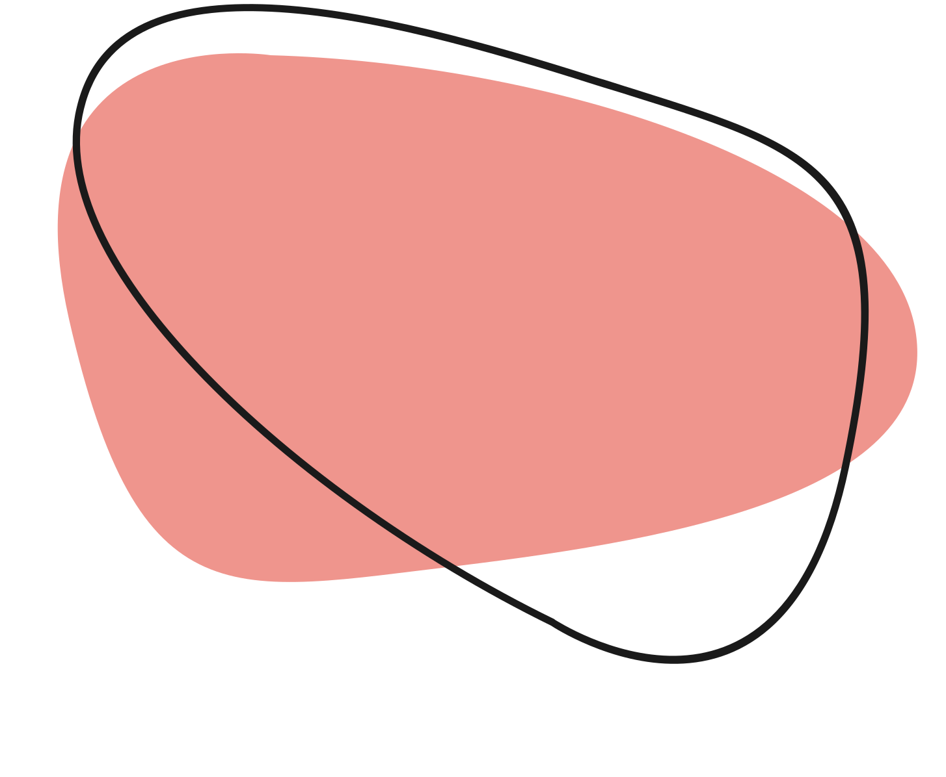
2. Tìm hiểu chung
b. Tác phẩm
- Ngôi kể: Kể theo ngôi thứ nhất, xưng “tôi”, đó cũng chính là lời tác giả
- Phương thức biểu đạt: Tự sự và biểu cảm
- Bố cục
Phần 1: Từ đầu đến “đôi người đôi ngả”: Tình cảnh ly tán “kẻ Bắc người Nam” của những gia đình có người tập kết ra Bắc.
Phần 2: Tiếp đến “tìm mộ phần của dượng”: Tình cảnh đáng thương của dì Bảy khi dượng Bảy ra chiến trận.
Phần 3: Còn lại: Tấm lòng thủy chung, son sắt của dì.
Notes:
Giáo án của Thảo Nguyên 0979818956

Slide 16

Notes:
Giáo án của Thảo Nguyên 0979818956

Slide 17
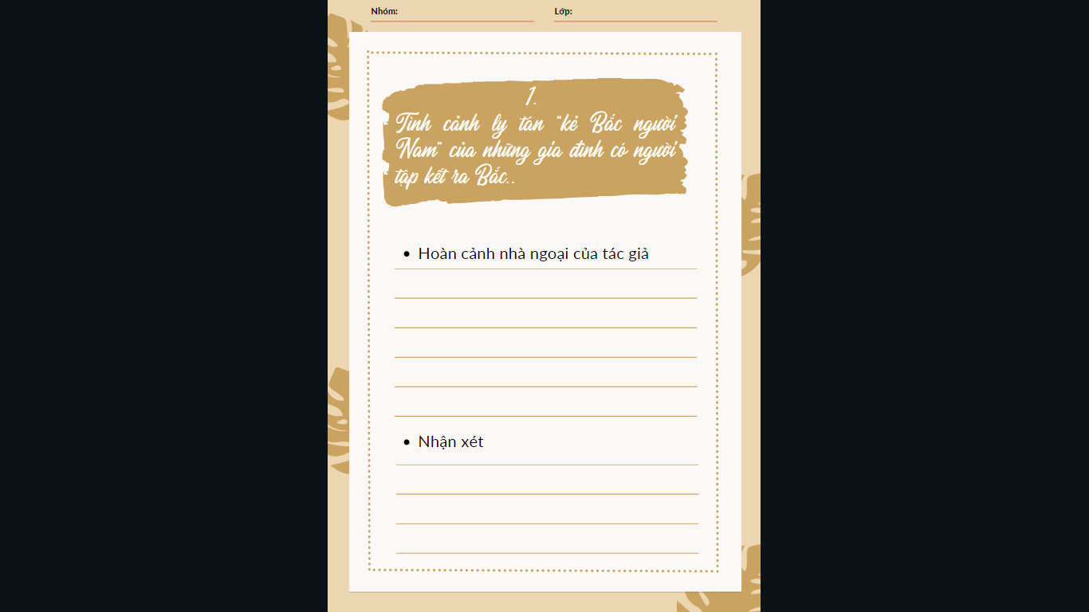
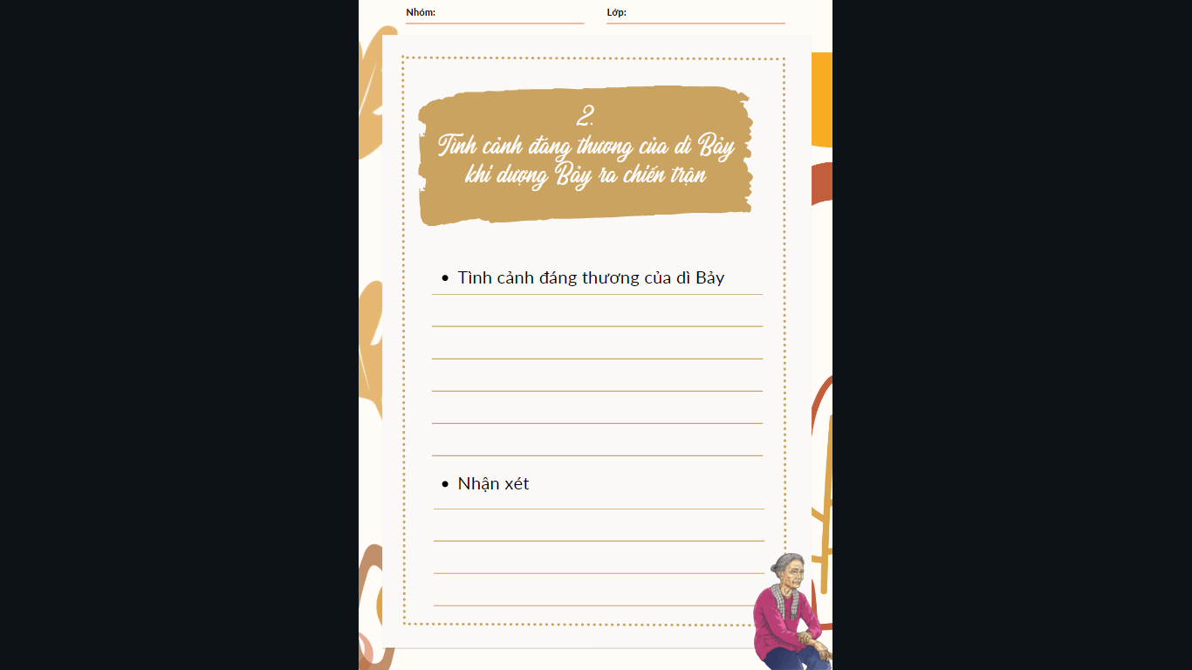
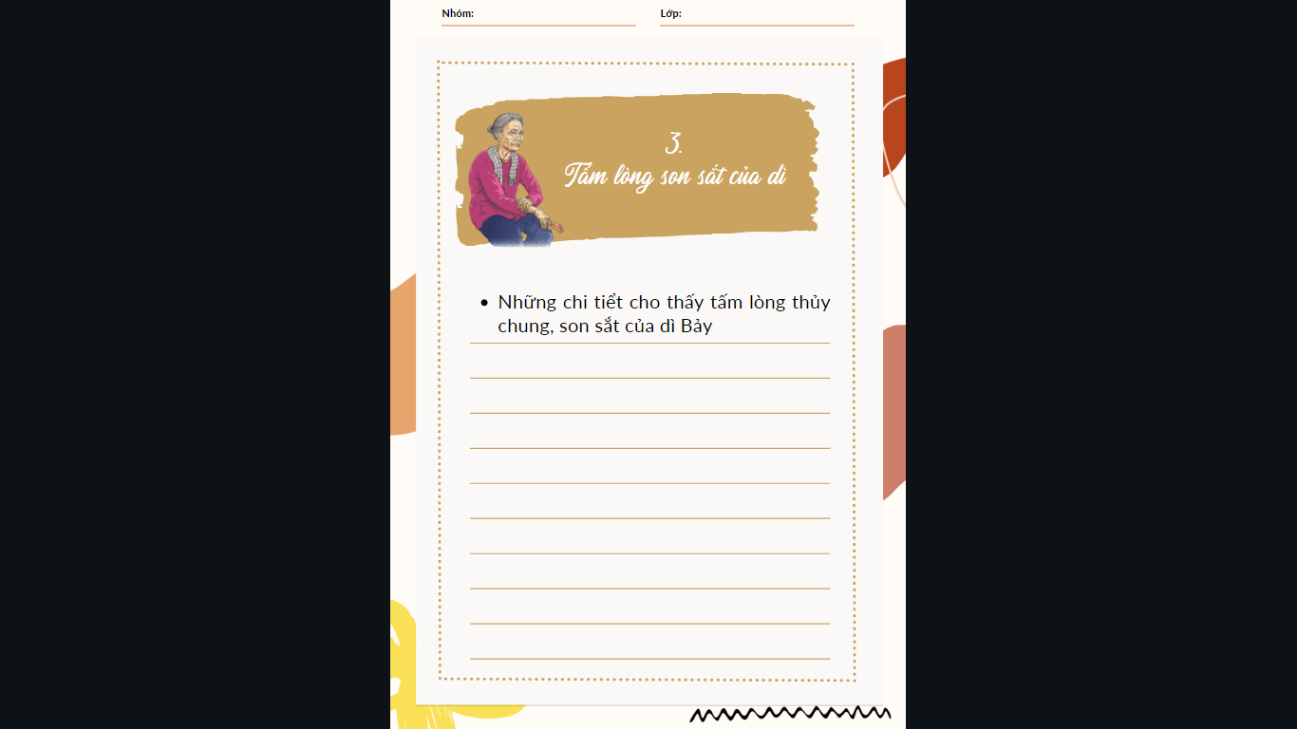
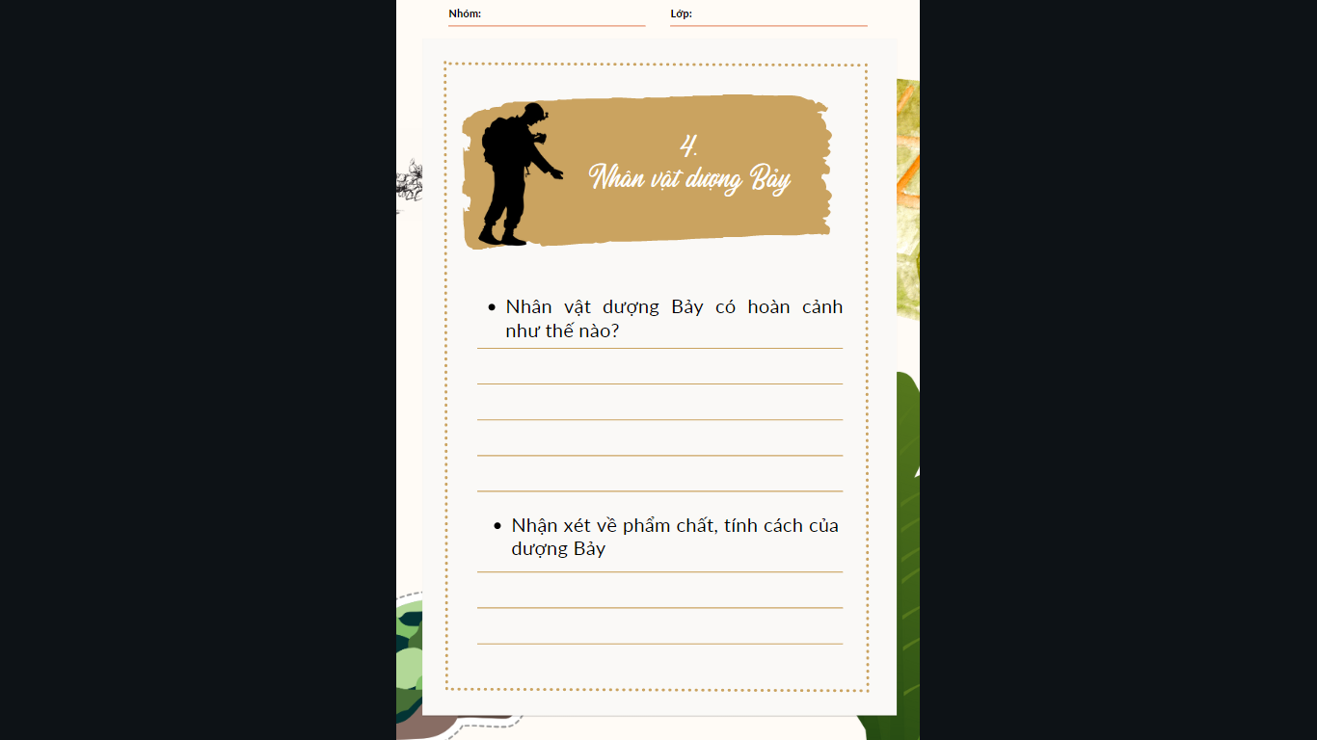
Hoạt động nhóm
- Chia lớp thành 4 nhóm, hoàn thành 4 phiếu học tập dưới đây
- Thời gian thảo luận: 5 phút
Notes:
Giáo án của Thảo Nguyên 0979818956

Slide 18
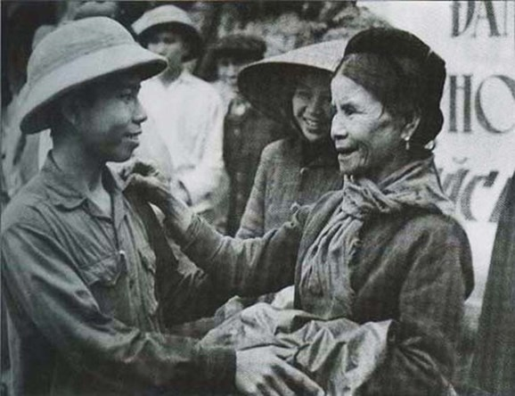
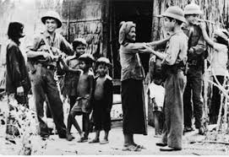
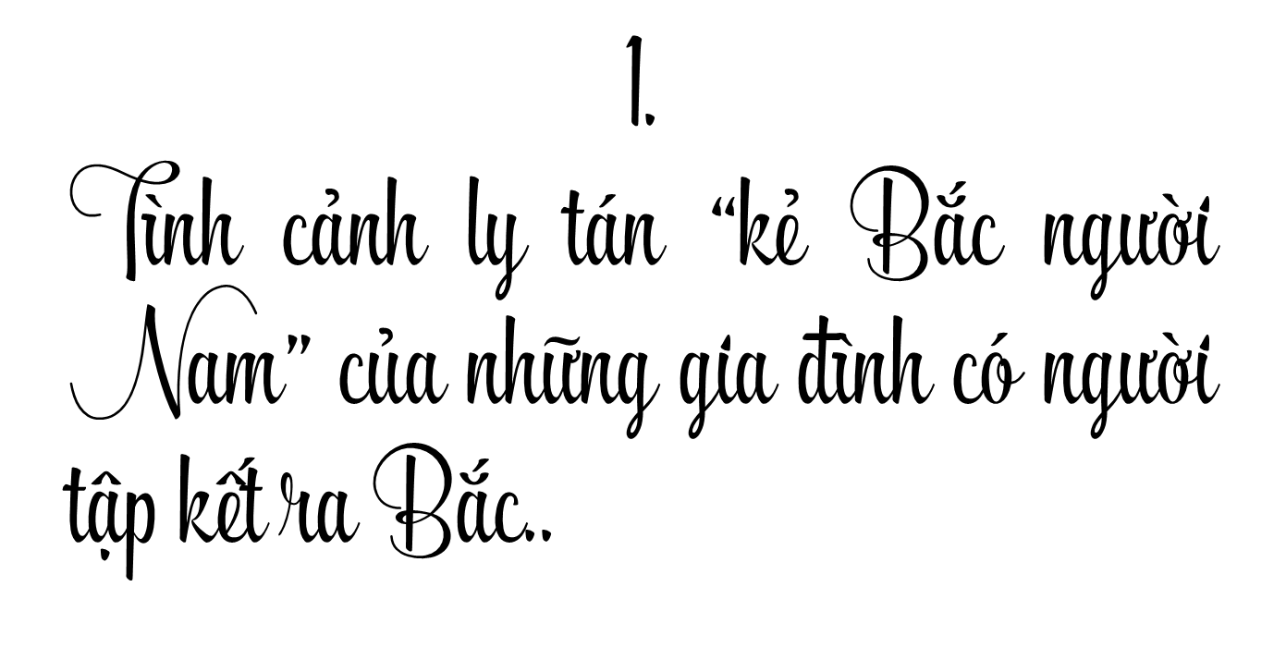
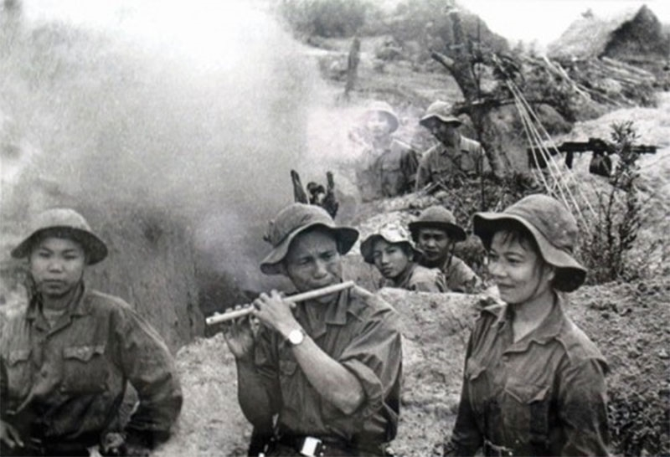
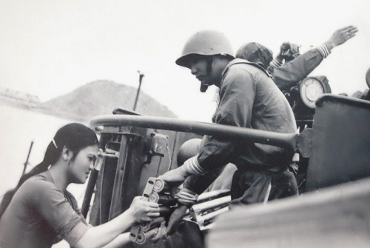

Notes:
Giáo án của Thảo Nguyên 0979818956

Slide 19


*Hoàn cảnh nhà ngoại của tác giả
- Nhà ngoại tôi năm người ra đi trên những chuyến tàu năm ấy: ông ngoại, hai người con trai và hai người con rể
- Khổ nhất là vợ chồng dì Bảy phải xa nhau khi chỉ mới cưới được một tháng, đôi người đôi ngả.
Notes:
Giáo án của Thảo Nguyên 0979818956

Slide 20



*Hoàn cảnh nhà ngoại của tác giả
➔ Tình cảnh li tán là hoàn cảnh chung, nỗi đau chung để lại nhiều mất mát, đau thương.
➔ Nỗi đau của tác giả trước hoàn cảnh của cả dân tộc nói chung và gia đình mình nói riêng
➔ NT: Tác giả dẫn dắt vào câu chuyện của dì Bảy một cách nhẹ nhàng, tự nhiên
Notes:
Giáo án của Thảo Nguyên 0979818956

Slide 21
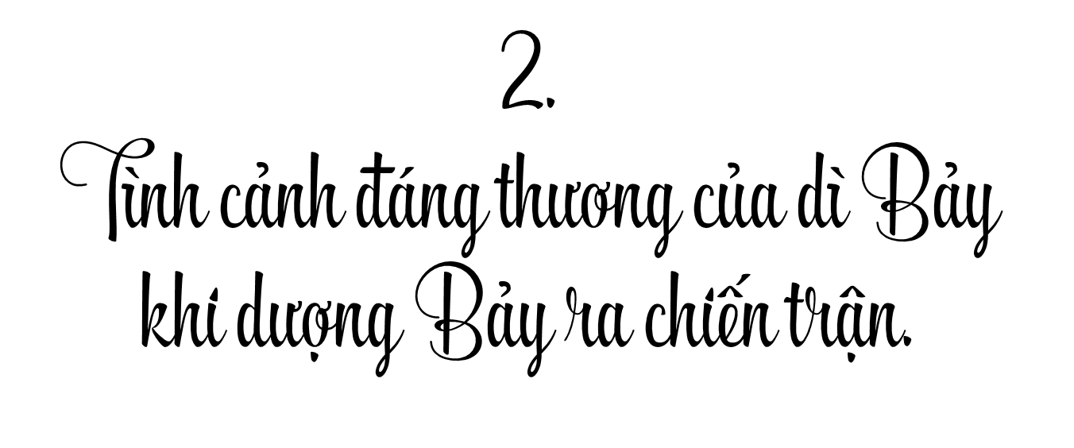
Notes:
Giáo án của Thảo Nguyên 0979818956

Slide 22

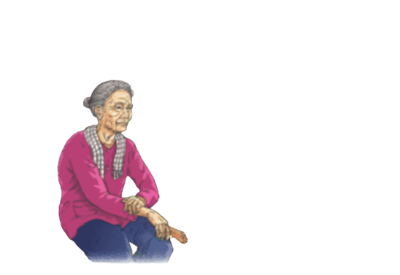

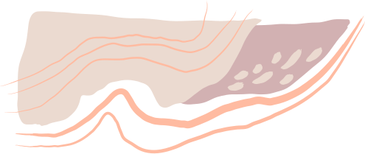
Tình cảnh đáng thương của dì Bảy
- Luôn mong mỏi, chờ đợi chồng
- Biết tin chồng mất, cố nén nỗi đau, lập bàn thờ cho chồng.
- Chấp nhận cô đơn, một lòng chờ chồng
- Hi vọng, mong đợi chồng nhưng không có tin tức
- Ngồi trước hiên nhà ngóng tin chồng
Notes:
Giáo án của Thảo Nguyên 0979818956

Slide 23
→ Những năm tháng chồng ra chiến trận, dì luôn mong mỏi, thấp thỏm đợi chờ, hi vọng rồi đau đớn tột cùng khi mất chồng.
➔ NT: Tác giả kể lại với cái nhìn thương cảm, đau xót, ngôn từ thân thuộc, hình ảnh bình dị.
Notes:
Giáo án của Thảo Nguyên 0979818956

Slide 24

Notes:
Giáo án của Thảo Nguyên 0979818956

Slide 25
- Ngày hòa bình, dì đã qua tuổi 40, vẫn có người đàn ông để ý đến dì, nhưng lòng dì không còn rung động.
- Dì đối mặt với khó khăn, cô đơn nhưng chưa từng nghĩ sẽ đi thêm bước nữa để có người chở che, chăm sóc, bầu bạn.
- Và mỗi buổi chiều muộn, dì lại ra ngồi trước hiên nhà nhìn con đường kéo dài như nỗi chờ mong trong vô vọng.
- Năm nay tròn 80 tuổi, dì vẫn đang ngồi một mình đợi Tết
Notes:
Giáo án của Thảo Nguyên 0979818956

Slide 26
→ Dù cho có cô đơn, lẻ loi, dì Bảy vẫn một lòng chung thủy với người chồng đã khuất của mình.
➔ Dì Bảy là người phụ nữ đức hạnh, đại diện cho phẩm chất của những người mẹ, người vợ Việt Nam anh hùng hi sinh tuổi thanh xuân, tuổi trẻ của mình, nén nỗi đau cá nhân vào bên trong, âm thầm góp sức vào sự nghiệp giải phóng dân tộc.
Notes:
Giáo án của Thảo Nguyên 0979818956

Slide 27
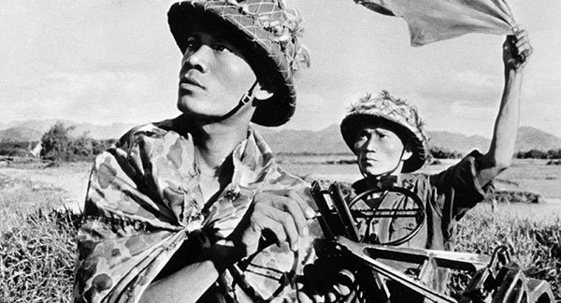
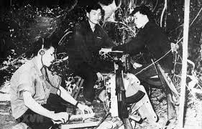

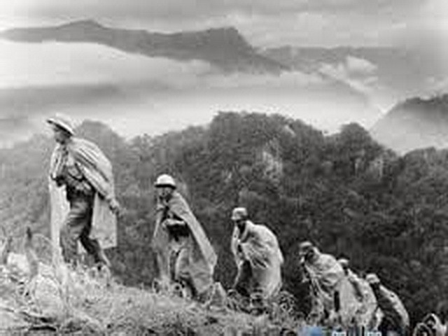
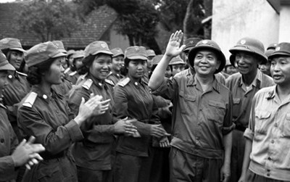
Notes:
Giáo án của Thảo Nguyên 0979818956

Slide 28


Hoàn cảnh
Dượng mồ côi cha mẹ, đi bộ đội, đóng quân ở làng tôi, thầm yêu dì, rồi đứng ra làm lễ cưới.
Chỉ một tháng sau khi lấy vợ thì đơn vị chuyển đi, đôi người đôi ngả.
Dượng hi sinh trong trận đánh ở Xuân Lộc, chỉ mười ngày trước khi chiến tranh ngưng tiếng súng.
→ NT: miêu tả nhân vật chân thật, tự nhiên
Notes:
Giáo án của Thảo Nguyên 0979818956

Slide 29

Tính cách, phẩm chất
Dượng Bảy đại diện cho những người anh hùng ra đi bỏ lại đằng sau là gia đình, người thân, chiến đấu để giải phóng dân tộc, để nhân dân được bình yên, hạnh phúc. Nhưng lại không có cái may mắn được chứng kiến ngày đất nước được giải phóng.
Là một người luôn nhớ tới gia đình, tới người vợ tần tảo, phải chịu nhiều thiệt thòi, vất vả.
Notes:
Giáo án của Thảo Nguyên 0979818956

Slide 30


Slide 31



1. Nghệ thuật
- Kể bằng một câu chuyện giản đơn mà rất xúc động.
- Giọng văn nhỏ nhẹ, chất chứa đầy cảm xúc, suy tư và sự thành kính của người viết.
- Miêu tả nhân vật chân thật, sinh động.
Notes:
Giáo án của Thảo Nguyên 0979818956

Slide 32
2. Nội dung
Bài tản văn đã nêu lên được những vấn đề có ý nghĩa xã hội lớn lao: sự hi sinh thầm lặng, phẩm chất thủy chung, kiên định của người phụ nữ Việt Nam trong chiến tranh.
Notes:
Giáo án của Thảo Nguyên 0979818956

Slide 33

Notes:
Giáo án của Thảo Nguyên 0979818956

Slide 34
Câu 1: Tìm và phân tích một số câu hoặc đoạn văn trực tiếp bộc lộ tình cảm, suy nghĩ của tác giả.
“Như trong một câu chuyện cổ, người kị sĩ ra đi trên lưng chiến mã, nhưng ngày chiến thắng chỉ có chiến mã trở về mà không có bóng dáng người trên lưng ngựa. Dì tôi nén nỗi đau vào bên trong. Nhà tôi lập bàn thờ cho dượng. Tôi đã nhờ người về tận xã Tam Thanh, huyện Tam Kỳ, tỉnh Quảng Nam tìm gia đình dượng, nhưng không ai còn nhớ tên người lính cũ Nguyễn Ngọc Linh”
“Mùa lũ dữ rồi cũng qua, vườn rau xanh trở lại. Những ngày này, dì tôi, bà Lê Thị Thỏa, một trong bao người phụ nữ bình dị đã đi qua chiến tranh, năm nay tròn 80 tuổi, đang ngồi một mình đợi Tết ở ngôi nhà gần cầu Vĩnh Phú, thuộc thị trấn Mộ Đức, tỉnh Quảng Ngãi. Nguyện cầu hồn thiêng những người đã ngã xuống độ trì cho dì bình an, trường thọ”.

Slide 35
Câu 2: Hãy chỉ ra đặc điểm thể loại được thể hiện trong văn bản.
Đặc điểm của tản văn |  | Thể hiện qua văn bản “Người ngồi đợi trước hiên nhà”
Chất trữ tình
Cái tôi
Ngôn ngữ
Notes:
Giáo án của Thảo Nguyên 0979818956

Slide 36
Đặc điểm của tản văn |  | Thể hiện qua văn bản “Người ngồi đợi trước hiên nhà”
Chất trữ tình | Là yếu tố được tạo từ vẻ đẹp của cảm xúc, suy nghĩ, vẻ đẹp của thiên nhiên, tạo vật để tạo nên rung động thẩm mĩ cho người đọc | Thể hiện sự yêu thương, thương cảm với những mất mát, hi sinh của dì thông qua cách tác giả kể lại hoàn cảnh chung của xã hội, cuộc sống cô đơn chờ đợi của dì.
Cái tôi | Là yếu tố thể hiện cảm xúc, suy nghĩ riêng của tác giả qua văn bản. Thông thường, có thể nhận biết cái tôi ấy qua các từ nhân xưng ngôi thứ nhất | Ngoài tình yêu thương, sự thương cảm với những hi sinh, mất mát, nỗi khổ của dì thì đó còn là sự khâm phục tấm lòng chung thủy trước sau như một, trân trọng tình cảm của dì dành cho dượng.
Ngôn ngữ | Thường tinh tế, sống động, mang hơi thở đời sống, giàu hình ảnh và chất trữ tình. | Sử dụng nhiều từ ngữ, hình ảnh bình dị, thân thuộc. Ngoài ra còn có từ ngữ miêu tả tình cảnh chiến tranh khốc liệt, cảnh chia tay tan tác gắn với lịch sử gợi lên nhiều tình cảm, cảm xúc đau thương.
Notes:
Giáo án của Thảo Nguyên 0979818956

Slide 37


Slide 38




Bài tản văn cho người đọc thấy sự hi sinh thầm lặng mà lớn lao của những người phụ nữ trong cuộc chiến tranh bảo vệ Tổ quốc. Vấn đề ấy gợi cho em suy nghĩ gì khi được sống trong hòa bình?
Có người nói: Dì Bảy trong bài tản văn giống như hình tượng hòn Vọng Phu ở các câu chuyện cổ. Ý kiến của em như thế nào?
Notes:
Cho Hs lựa chọn 1 trong 2 vấn đề, suy nghĩ và trình bày ý kiến của mình

